Slide 1

Control de Versiones
Happy Hacking

Slide 2
Control de versiones y Sistemas de gestión de versiones

Slide 3
Control de versiones
Vida del software: cambios, corrección de bugs...
Control de versiones
Práctica de la Ingeniería del Software de
Control
Organización
Seguimiento de diferentes versiones
Principalmente
Ficheros fuente
En general
De todo tipo de ficheros

Slide 4
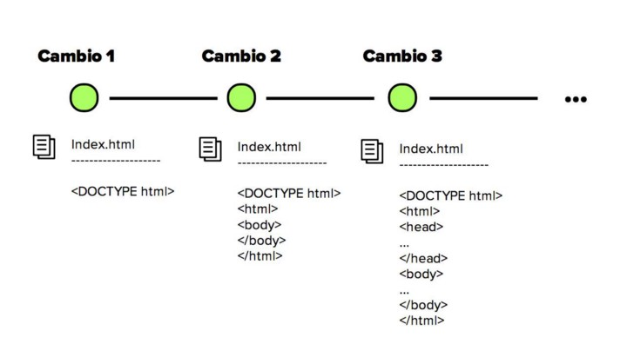
Control de versiones
Vida del software: cambios, corrección de bugs...

Slide 5

Sistemas de control de versiones
Proporcionan
Mecanismos de almacenamiento de los ficheros que maneja
Posibilidad de realizar cambios en esos ficheros
Registrar el histórico de cambios
Generar informes de los cambios

Slide 6
Terminología

Slide 7
Repositorio

Slide 8
Cambio
Con cambio nos referimos a
Uno o varios ficheros
Y a todo tipo de acciones
Fichero/s creado/s
Fichero/s borrado/s
Fichero/s modificado/s

Slide 9
Revisión o versión

Slide 10
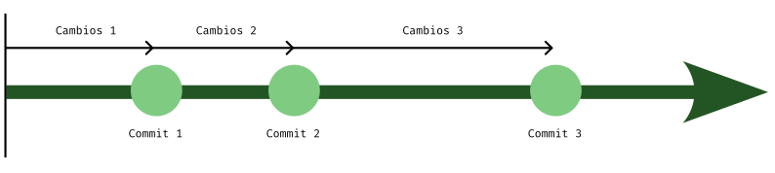
Commit

Slide 11
HEAD

Slide 12
Tag y release

Slide 13
Línea base, baseline o trunk

Slide 14
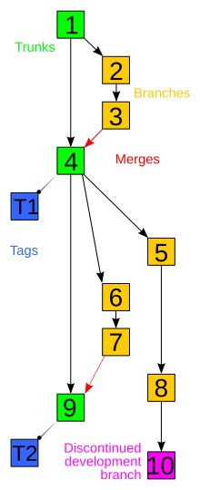
Rama o branch

Slide 15
Rama principal

Slide 16
Conflicto

Slide 17
Blame

Slide 18

Git – Introducción

Slide 19

Git – ¿Qué es?

Slide 20

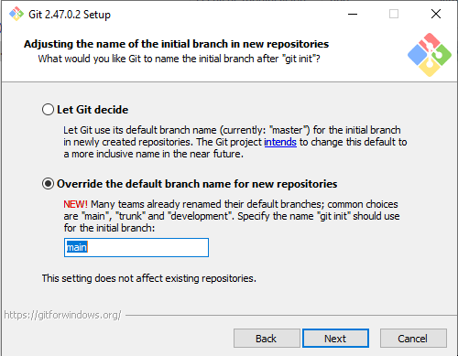
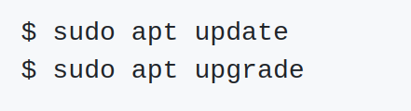
Git – Instalación
GNU/Linux - Debian
En Windows
Descargar instalador desde la web oficial
No estaría de más actualizar el sistema

Slide 21
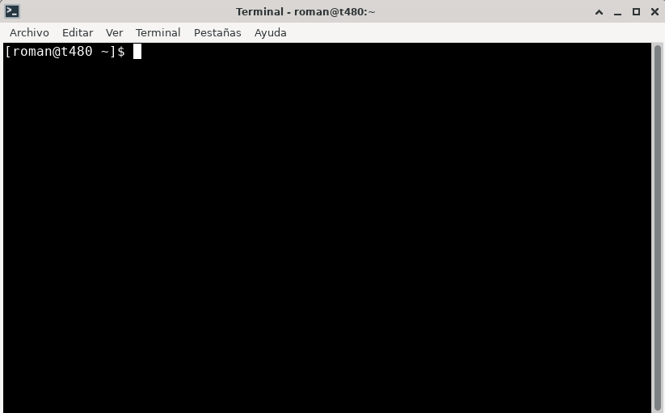
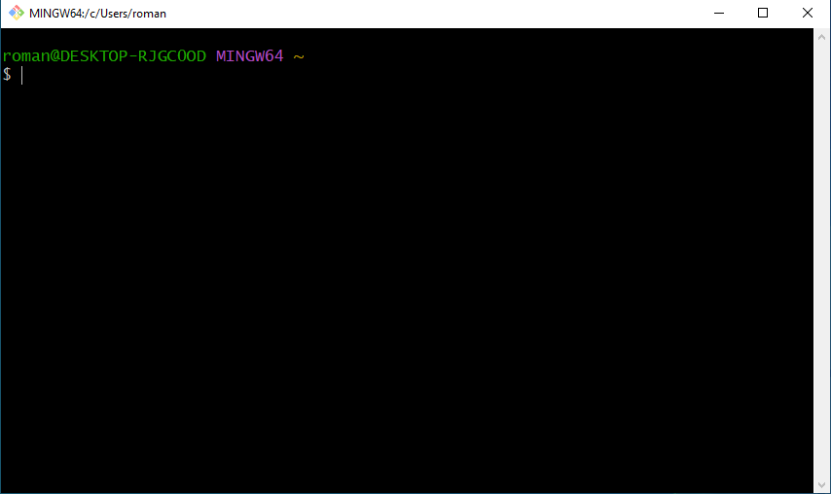
Git – Tras instalación
Git es un programa de al terminal llamado git
GNU/Linux - Debian
En Windows

Slide 22
Git – Configuración
$ git config --global user.name “Román Martínez”
$ git config --global user.email “rgmf@riseup.net”
$ git config --global core.editor emacs
$ git config --global init.defaultBranch main
$ git config --list

Slide 23
Instala y configura Git en tu equipo

Slide 24
Cuestionario
Control de versiones, terminología e introducción a Git
Notes:
Vamos a ir creando un manual de Git a la vez que aprendemos a usarlo, así que esta carpeta que hay que crear la deberían crear dentro de una carpeta donde vayan a tener la documentación/material de este tema de EED

